Slide 1
XAI & RAI Comparative Analysis
Isolation Forest vs. Autoencoder on NSL-KDD
השוואת שני מודלי גילוי אנומליות דרך מודולי XAI/RAI קיימים
מוגש על ידי: לוטם ___ • בועז ___
בהנחיית: ד"ר ___
המכון הטכנולוגי חולון • אבטחת סייבר ובינה מלאכותית • שנה"ל תשפ"ו, סמסטר א׳

Slide 2
מבוא — Introduction
רקע ובעיה
מרכזי SOC מודרניים נשענים על מודלים סטטיסטיים לגילוי אנומליות בתעבורת רשת ובאירועי מערכת.
שילוב AI בהחלטה תפעולית — בעיקר כשהתוצאה עשויה להוביל להכלה אוטומטית — מחייב שקיפות (XAI) ואחריותיות (RAI), לא רק דיוק.
מנתח אנושי אינו יכול לבסס אמון בהתראה מבלי להבין אילו features הובילו למסקנת המודל.
מודל עשוי להציג ביצועים גבוהים בממוצע, תוך שהוא סובל מהטיה חדה בתת-אוכלוסיות מסוימות.
XAI
Explainable AI — למה המודל החליט מה שהחליט
RAI
Responsible AI — האם מותר לפעול על סמך ההתראה
Morpheus-Lite XAI/RAI Comparison
2

Slide 3
שאלת המחקר
כאשר מודולי ה-XAI/RAI מקבלים רק את ציון האנומליה הגולמי של האירוע, קשה לייחס הבדלים בפלט שלהם למודל עצמו.
הפתרון: להעשיר את המידע שמוזן למודולי ה-XAI/RAI ב-evidence שכבר מחושב בשלב החיזוי — כך שהבדלים בפלט יהיו ניתנים לייחוס ישיר לבחירת המודל, ולא לרעש הנובע ממידע חסר.
Morpheus-Lite XAI/RAI Comparison
3

Slide 4
מטרות הפרויקט
01
לאמן שני מודלים לגילוי אנומליות — Isolation Forest ו-Autoencoder — על NSL-KDD
02
להריץ את שני המודלים על נתונים חדשים ולהפיק ציון אנומליה וסיווג לכל אירוע
03
להזין את התוצאות למודולי XAI/RAI קיימים תחת אותה מתודולוגיה, כדי שההשוואה תהיה הוגנת
04
להשוות בין תוצאות שני המודלים ב-4 תרחישי הסכמה/אי-הסכמה
Morpheus-Lite XAI/RAI Comparison
4

Slide 5
רקע תיאורטי — שני המודלים
Isolation Forest
Autoencoder
אלגוריתם מבוסס-עצים המבודד נקודות חריגות בפחות פיצולים אקראיים מנקודות רגילות.
ציון האנומליה = מספר הפיצולים הממוצע הנדרש לבידוד הדגימה.
מאומן אך ורק על דגימות נורמליות (train-on-normal-only).
רשת נוירונים המאומנת לשחזר את הקלט שלה עצמה דרך צוואר בקבוק בממד מופחת.
ציון האנומליה = שגיאת השחזור (Reconstruction Error, MSE).
שכבות חבויות: 64, 32, 16 — PyTorch, מאומן על נתונים נורמליים בלבד.
Morpheus-Lite XAI/RAI Comparison
5

Slide 6
רקע תיאורטי — XAI ו-RAI
שני המודלים מוזנים לאותם מודולים קיימים — אך כל אחד מפיק evidence שונה באופיו:
Isolation Forest
SHAP TreeExplainer — ערכי Shapley מדויקים (לא קירוב)
Autoencoder
שגיאת שחזור ברמת-feature — (x−reconstruction)²
מדדי RAI — רשומת אמינות גלובלית של המודל (לא ציון אירוע בודד)
Precision / Recall / F1 — ביצועי סיווג כלליים
False Positive Rate (FPR) — שיעור אזעקות שווא
Fairness Gap — פער ה-FPR המרבי בין תתי-קבוצות protocol_type (proxy attribute, לא תכונה דמוגרפית)
Morpheus-Lite XAI/RAI Comparison
6

Slide 7
הפייפליין הניסיוני
מחקר עצמאי (offline) — ללא כל תלות בפייפליין SOC חי
NSL-KDD dataset
Train 2 models
Predict on new data
Existing XAI + RAI
Compare & results
Network intrusion data
Isolation Forest & Autoencoder
Each model scores independently
Explain & evaluate each model
Isolation Forest vs Autoencoder
מחקר עצמאי (offline) — אינו משתמש בפייפליין ה-SOC החי (Kafka / Detector / Orchestrator). מודולי ה-XAI וה-RAI קיימים בקוד המחקר ומיושמים באותו אופן על שני המודלים.
Morpheus-Lite XAI/RAI Comparison
7

Slide 8
שיטת המחקר
NSL-KDD — מערך תקן לגילוי חדירה
121 features (38 מספריים + one-hot ל-protocol_type/service/flag). פיצול 70/30 stratified, seed=42. שני המודלים מאומנים על דגימות נורמליות בלבד.
פרמטר | ערך
Isolation Forest — n_estimators | 100
Random seed | 42
Test size | 30%
Autoencoder — hidden dims | (64, 32, 16)
Autoencoder — epochs / batch / LR | 30 / 256 / 1e-3
סף סיווג (threshold) | נגזר מפריור שיעור האנומליה בסט הבדיקה — לא best-F1 search
Morpheus-Lite XAI/RAI Comparison
8

Slide 9
מימוש — Cross-Model Signal
כל אירוע מייצר שני payloads — אחד לכל מודל — עם evidence עצמאי (SHAP / reconstruction error).
"אות צולב" (cross_model_signal) — מילון זהה המצורף לשני ה-payloads, ומכיל את ציון וסיווג שני המודלים גם יחד.
כך התראת IF "רואה" גם מה חשב Autoencoder על אותו אירוע, ולהפך — מבלי לשנות את פונקציות החילוץ המקוריות.
מדיניות RAI קוראת רק את רשומת האמינות הגלובלית של המודל — לעולם לא ציון אירוע בודד.
{
"triggering_model": "Isolation_Forest",
"anomaly_score": 0.177,
"predicted_class": "anomaly",
"xai_evidence": {"...": "top-3"},
"rai_metadata": {"fpr": 0.091, ...},
"cross_model_signal": {
"isolation_forest_anomaly_score": 0.177,
"autoencoder_reconstruction_error": 0.064,
"autoencoder_predicted_class": "anomaly"
}
}
Morpheus-Lite XAI/RAI Comparison
9

Slide 10
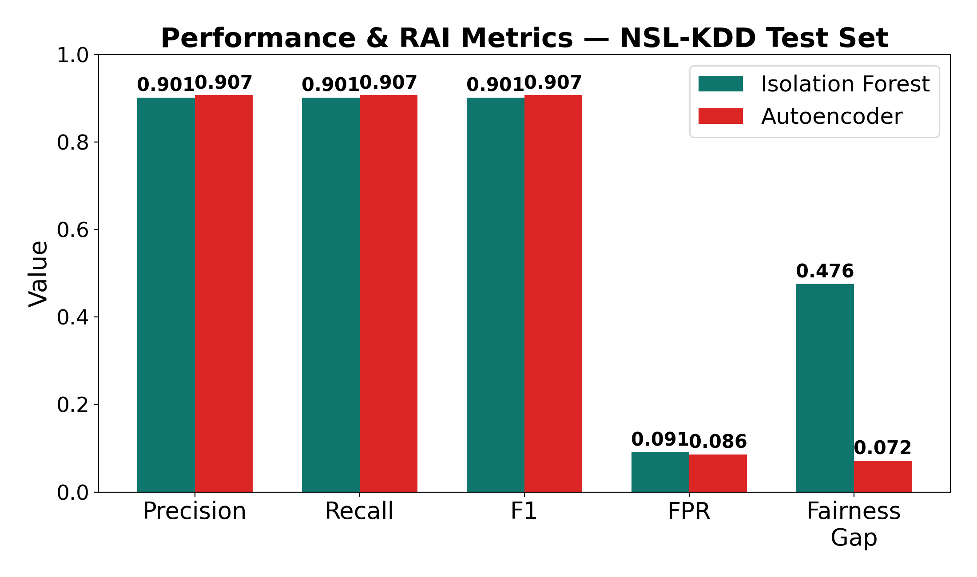
תוצאות — מדדי ביצועים
Model | Precision | Recall | F1 | FPR | Fairness Gap
Isolation Forest | 0.901 | 0.901 | 0.901 | 0.091 | 0.476
Autoencoder | 0.907 | 0.907 | 0.907 | 0.086 | 0.072
Morpheus-Lite XAI/RAI Comparison
10

Slide 11
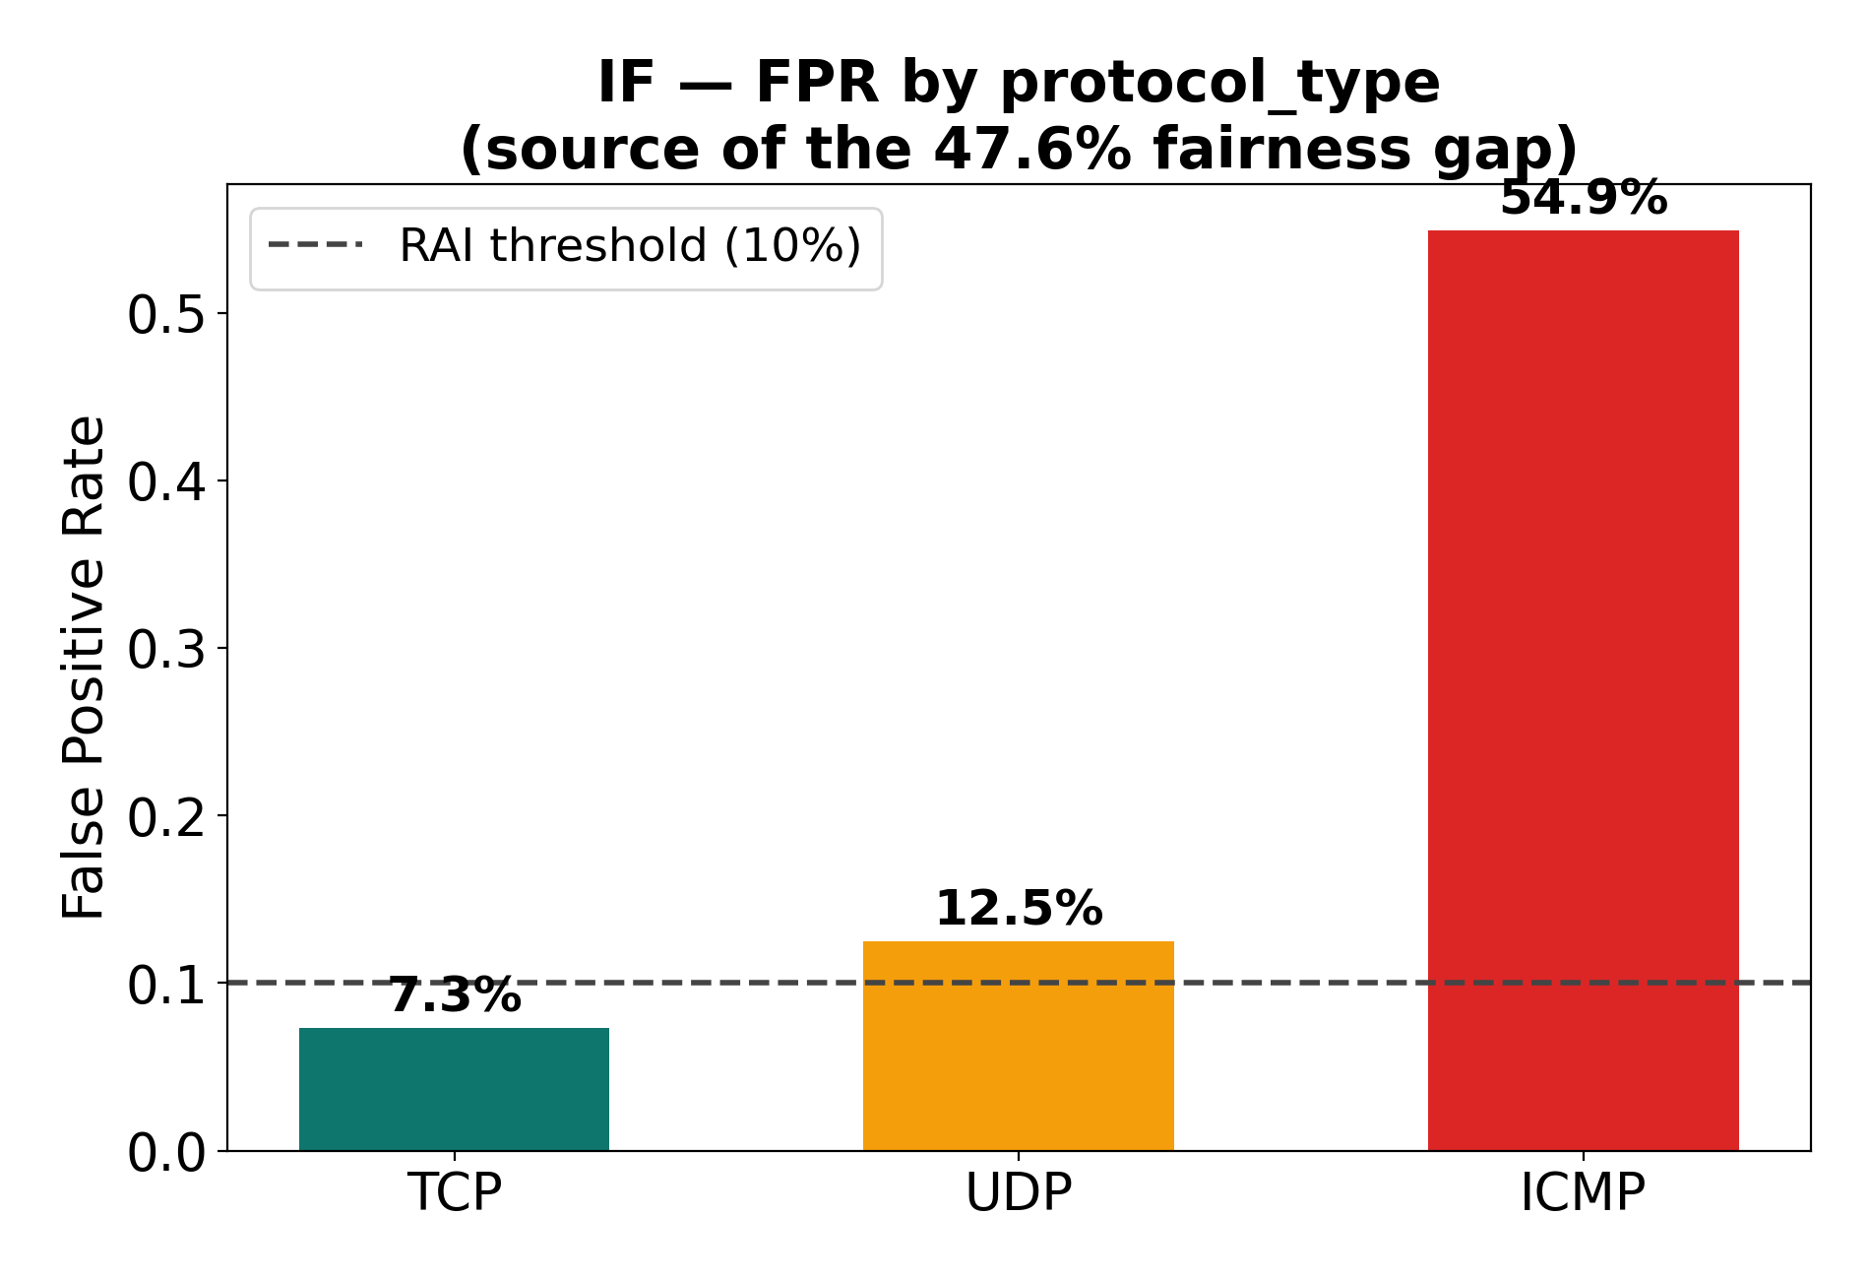
תוצאות — מקור פער ההוגנות
ל-Isolation Forest פער הוגנות גבוה (47.6%) הנובע מ-FPR חד בתעבורת ICMP (54.9%) לעומת TCP (7.3%).
כתוצאה מכך, כל התראת IF — ללא תלות בציון הספציפי — נחסמת מהכלה אוטומטית ומועברת לאישור אנושי.
Autoencoder עומד בסף ההוגנות (7.2%) ולכן זכאי, כאשר מתאים, להכלה אוטומטית.
Morpheus-Lite XAI/RAI Comparison
11

Slide 12
תוצאות — 4 תרחישים
Scenario | Isolation Forest | Autoencoder | Governance
A — הסכמה | Anomaly — Human approval | Anomaly — Auto-contained | AE מותר, IF חסום
B — IF בלבד | Anomaly — Human approval | Normal — no action | אי-הסכמה
C — AE בלבד | Normal — no action | Anomaly — Auto-contained | AE מזהה הסלמת הרשאות
D — הסכמה | Normal | Normal | אין פעולה
ממצא: הבדל ה-Fairness Gap בין המודלים (47.6% מול 7.2%) קובע בפועל אילו התראות זוכות להכלה אוטומטית — לא רק דיוק הגילוי.
Morpheus-Lite XAI/RAI Comparison
12

Slide 13
דיון — הממצא המרכזי
בחירת מודל הגילוי היא גם החלטת ממשל — לא רק החלטת דיוק
47.6%
7.2%
×6.6
Fairness Gap — Isolation Forest
Fairness Gap — Autoencoder
פי כמה שונה הפער בין המודלים
למרות ביצועי סיווג כמעט זהים (F1 ≈ 0.90), Autoencoder זכאי להכלה אוטומטית ואילו כל התראת Isolation Forest נחסמת ודורשת אישור אנושי — עובדה שלא הייתה נגלית ממדד ביצועים כללי אחד בלבד.
Morpheus-Lite XAI/RAI Comparison
13

Slide 14
מסקנות והמשך
מסקנות
המשך פיתוח
שני המודלים אומנו על NSL-KDD והוזנו למודולי XAI/RAI קיימים תחת מתודולוגיה אחידה.
שרשרת NSL-KDD → אימון → חיזוי → XAI/RAI → השוואה מומשה במלואה, כולל cross-model signal ו-SHAP ל-Isolation Forest.
פער ההוגנות שונה משמעותית בין המודלים וקובע את יכולת ההכלה האוטומטית של כל אחד.
חיווט robustness_report ו-transparency_report לתוך המידע המוזן למודולים.
הרחבה למערך Credit Card Fraud לבדיקת עקביות הממצא.
בדיקת רגישות לסף מדיניות ה-RAI (כיום 10%).
בחינת מסלול חיבור עתידי לפייפליין SOC חי, תוך שמירה על ההפרדה הנוכחית.
Morpheus-Lite XAI/RAI Comparison
14

Slide 15
תודה!
שאלות?
research/xai_rai_comparison/

